Slide 1
Проект 1 по C
Выполнили:
Благов Никита
Архипов Андрей
Сусликов Владислав
Группа: 0907-32

Slide 2
Описание файловой системы
BASFS – простая псевдо-файловая система на C
BASFS – учебный проект, демонстрирующий работу с самописным плоским файлом-“диском” и консольной утилитой-клиентом. Он позволяет создавать, удалять, читать и обновлять файлы в одиночном контейнере disk.filesystem с чрезвычайно простым текстовым форматом.

Slide 3
Структура проекта
Файл/папка | Назначение
main.c | CLI-утилита: парсинг команд, взаимодействие с API файловой системы
filesystem.c | Реализация in-memory ФС и загрузка/выгрузка в disk.filesystem
filesystem.h | Публичный API (fs_load, fs_select, …)
disk.filesystem | Сам «диск»; текстовый контейнер с данными
README.md | Вы читаете его сейчас
presentation.pptx | Презентация (архитектура, демо, перспективы)
logo.png | Логотип проекта

Slide 4
Доступные команды CLI
Команда | Описание
HELP | Вывести список доступных команд
OPEN <path> | Показать содержимое файла
ADD <path> | Создать новый пустой файл
UPDATE <path> | Перезаписать содержимое файла (многострочный ввод с завершением .)
REMOVE <path> | Удалить файл
LIST | Показать список всех файлов
SAVE | Сохранить изменения на диск
EXIT | Выйти с сохранением изменений

Slide 5
Пример сеанса
Enter command
> help
Commands:
HELP
LIST
OPEN <path>
ADD <path>
UPDATE <path>
(last line must be '.')
REMOVE <path>
SAVE
EXIT
Enter command
> list
File list (1):
- /abc
Enter command
> open /abc
abc
Enter command
> add /test
OK
Enter command
> update /test
Enter new content (last line must be '.'):
1234
5678
Updated
Enter command
> list
File list (2):
- /abc
- /test
Enter command
> remove /abc
Deleted
Enter command
> open /test
1234
5678
Enter command
> save
Saved
Enter command
> exit
Bye!

Slide 6
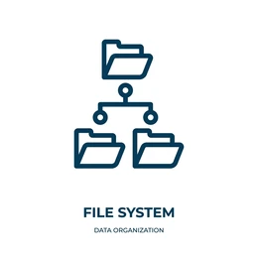
Логотип файловой системы

Slide 7

Презентация закончилась Спасибо за внимание
ОКАК

